Slide 1
3D-human-pose 项目开题报告
唐超

Slide 2
项目描述
传统的人体姿态估计问题，往往基于深度图或基于多目图像识别3D人体姿态，本项目试图通过深度学习等方法，训练出一个可以识别3D人体姿态的模型，仅输入单幅含有单人的野外RGB图像给该模型，即可自动输出图像中人体的姿态估计结果。

Slide 3
研究思路
目前现存的使⽤深度学习⽹络解决这个问题的⽅法主要有两个⽅向：⼀是由室内图⽚直接学习 3D ⼈体姿态再通过别的⽅法拓展到室外图⽚，⼆是先由图⽚学习得到对应的 2D ⼈体关节点，再根据各种⽅法学习2D 关节点向 3D ⼈体姿态的转换。
在第⼆种⽅法中，由单幅图⽚到 2D 关节点这⼀步已经有许多现存的做的⽐较好的⽅法，发展⽐较成熟，⽽且从 2D 关节点到 3D ⼈体姿态估计这⼀过程，可以选择的切⼊点⽐较多，⽐如距离矩阵，⼏何特征等等。因此本项⽬采取第⼆种⽅法，即：单幅图⽚ ->2D 关节点->3D ⼈体姿态。

Slide 4
相关材料
人体姿态的数据集
MPII: 2D的野外图像对应⼈体关节点数据库，包含了已做标注的25K张图像，涵盖了410种人体姿态；
Human3.6M: 3D的室内实验室人体姿态图像数据集，总共含有360万张3D人体姿势对应的图像；

Slide 5
相关材料
配置环境
Caffe: 卷积神经网络框架；
cuDNN: CUDA Deep Neural Network的缩写，在配置cuDNN前需要先安装cuda，cuda（Compute Unified Device Architecture）是一种由NVIDIA推出的通用并行计算架构，该架构使GPU能够解决复杂的计算问题；
Torch7：一种科学计算框架；

Slide 6
相关材料
论文及开源代码
Stacked Hourglass Networks for Human Pose Estimation（堆积沙漏网络）
https://link.springer.com/chapter/10.1007/978-3-319-46484-8_29
Structured Feature Learning for Pose Estimation
http://www.ee.cuhk.edu.hk/~xgwang/projectpage_structured_feature_pose.html
VALSE2017系列之三：人体姿态识别领域年度进展报告
http://www.10tiao.com/html/580/201705/2650326421/1.html

Slide 7
相关材料
单幅图片生成2D人体关节点相关论文：
https://github.com/shihenw/convolutional-pose-machines-release
单幅图片生成3D人体姿态相关论文：
https://github.com/xingyizhou/pose-hg-3d
https://arxiv.org/pdf/1611.09010.pdf
【翻译论文】Learning to Estimate 3D Human Pose and Shape from a Single Color Image （CVPR 2018）
https://blog.csdn.net/Kansas_Jason/article/details/81021886

Slide 8
研究步骤
了解数据集的基本使用方法；
完成由单幅野外图片学习2D人体关节点的任务；
由上一步2D人体关节点，学习对应的3D人体姿态的估计；
将以上两步整合成一个整体的框架，尝试有什么改进的方法；

Slide 9
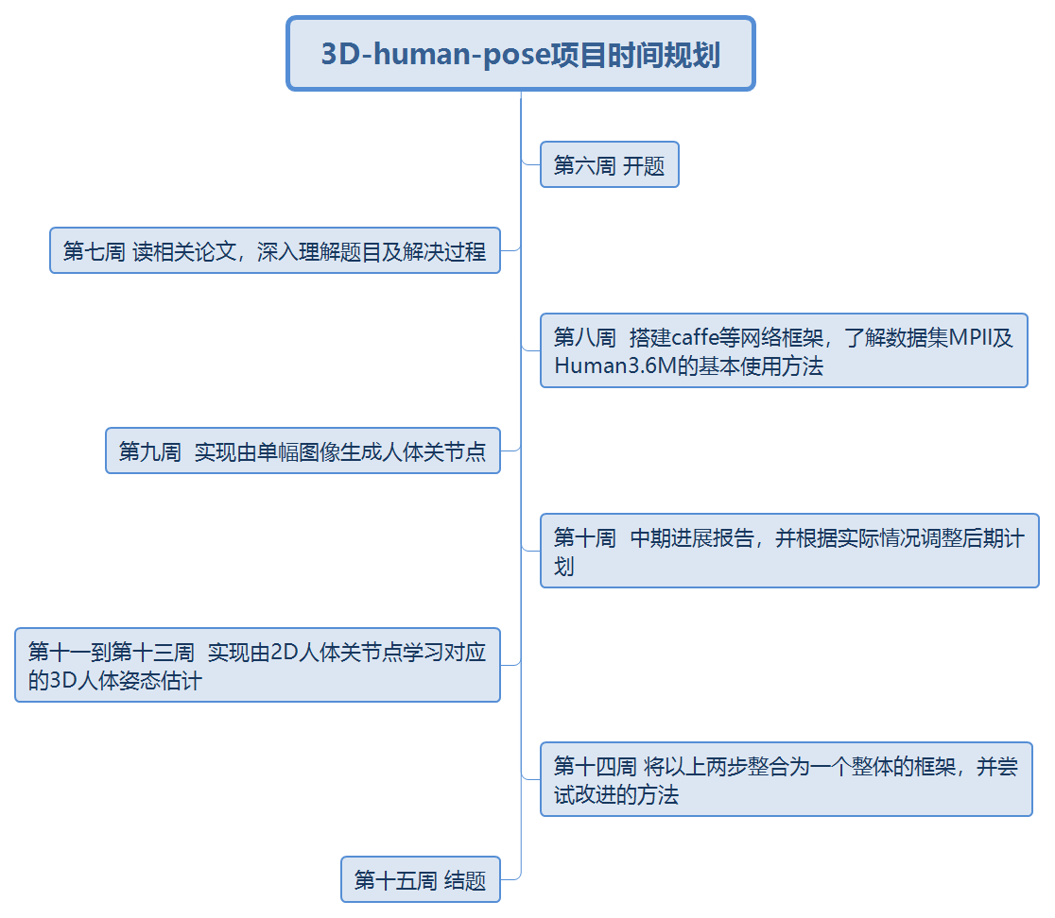
时间规划

Slide 10
Thanks!

